Slide 1
BÁO CÁO ELEARNING ĐỀ TÀI: PHẦN 2. CHƯƠNG 4. GIẢI CÁC BÀI TOÁN TOÁN HỌC BẰNG CODE (Tài liệu: Kotlin from Scratch – Faisal Islam)
Giảng viên hướng dẫn: ThS. Trương Quang Tuấn
Môn học phần: Lập trình thiết bị di động
Mã lớp học phần: 010112103402
Sinh viên thực hiện: Vũ Trí Dũng
MSSV: 022205001700

Slide 2
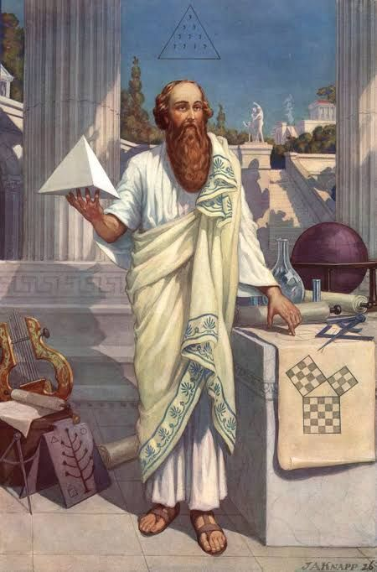
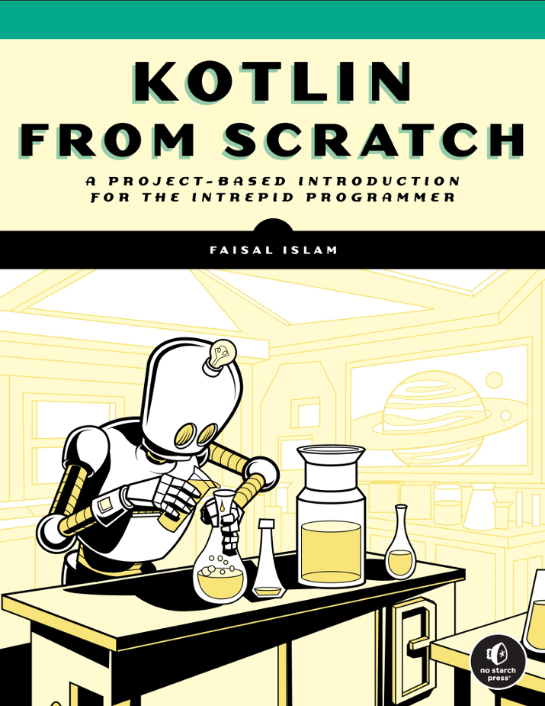
LÝ DO CHỌN ĐỀ TÀI
Mục tiêu chính là nâng cao kỹ năng lập trình Kotlin và hiểu sâu hơn về toán học.
Kết hợp giữa lập trình và toán học.
Tập trung vào “Tư duy Giải thuật”.
Trực quan hóa Dữ liệu Trừu tượng.
Tính thực tiễn và liên ngành cao độ.

Slide 3
CÁC PROJECT TRONG ĐỀ TÀI ĐƯỢC CHỌN
NHÓM 1: THUẬT TOÁN CỔ ĐIỂN VÀ TOÁN HỌC CỔ ĐẠI
Dự án 9: Tìm Căn bậc hai bằng Thuật toán Babylon
Dự án 12: Tính Chu vi Trái Đất theo Phương pháp Cổ đại
NHÓM 2: SỐ HỌC VÀ LÝ THUYẾT SỐ
Dự án 10: Tạo Bộ ba Pythagoras bằng Công thức Euclid
Dự án 11: Tìm Số nguyên tố bằng Sàng Eratosthenes
NHÓM 3: TƯ DUY TOÁN HỌC TRỪU TƯỢNG & MÔ HÌNH
Dự án 13: Lập trình Dãy số Fibonacci
Dự án 16: Mô phỏng Di chuyển Ngẫu nhiên Một chiều
NHÓM 4: TOÁN HỌC ỨNG DỤNG TRONG KHOA HỌC HIỆN ĐẠI
Dự án 14: Tìm Khoảng cách Ngắn nhất giữa Hai Địa điểm trên Trái Đất
Dự án 15: Thực hiện Mã hóa với Hill Cipher
=> Chỉ sâu hơn về 3 dự án: 12, 14, 16

Slide 4
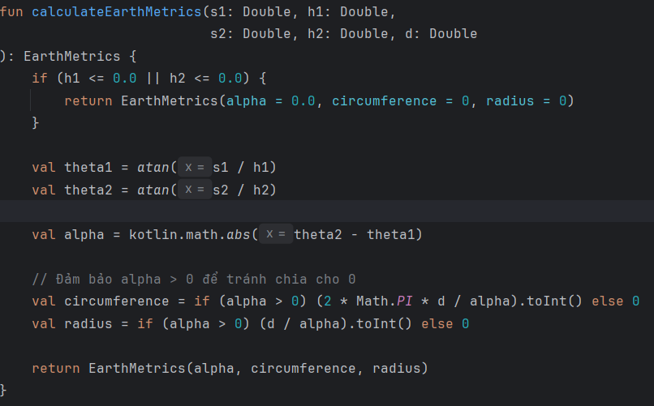
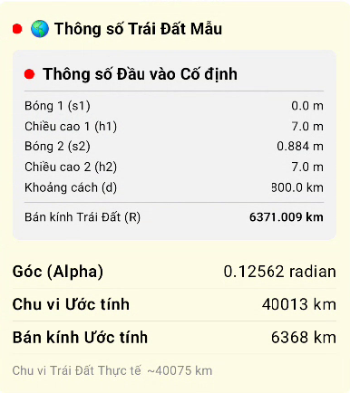
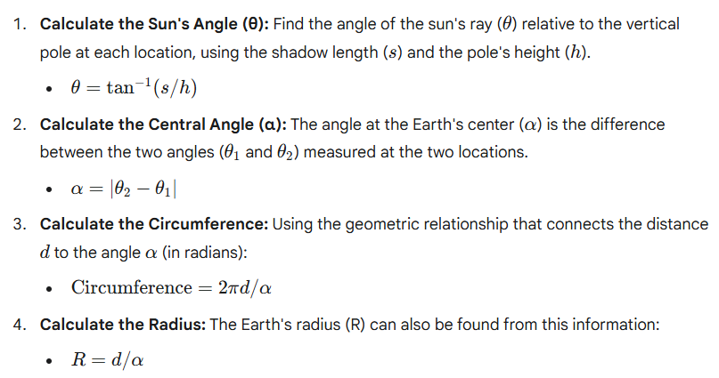
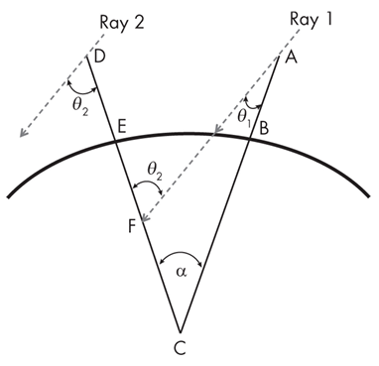
DỰ ÁN 12: TÍNH CHU VI TRÁI ĐẤT THEO PHƯƠNG PHÁP CỔ ĐẠI
Eratosthenes đã sử dụng phương pháp để tính chu vi Trái Đất bằng cách dùng bóng nắng ở hai thành phố

Slide 5
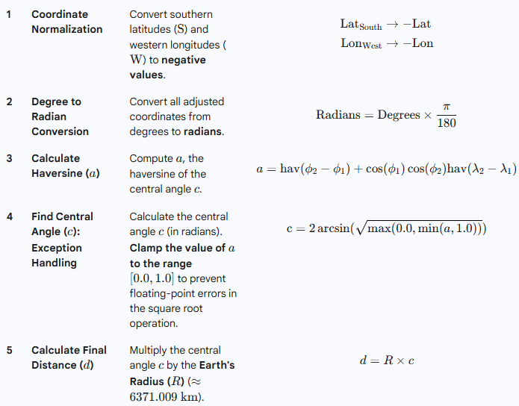
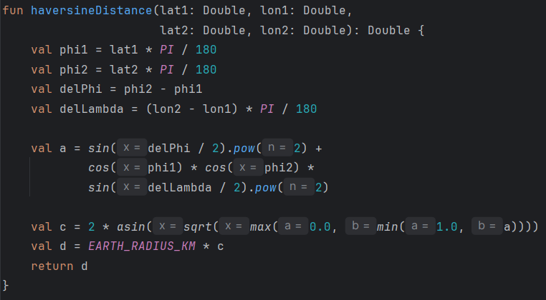
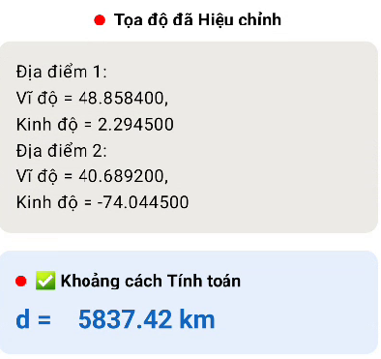

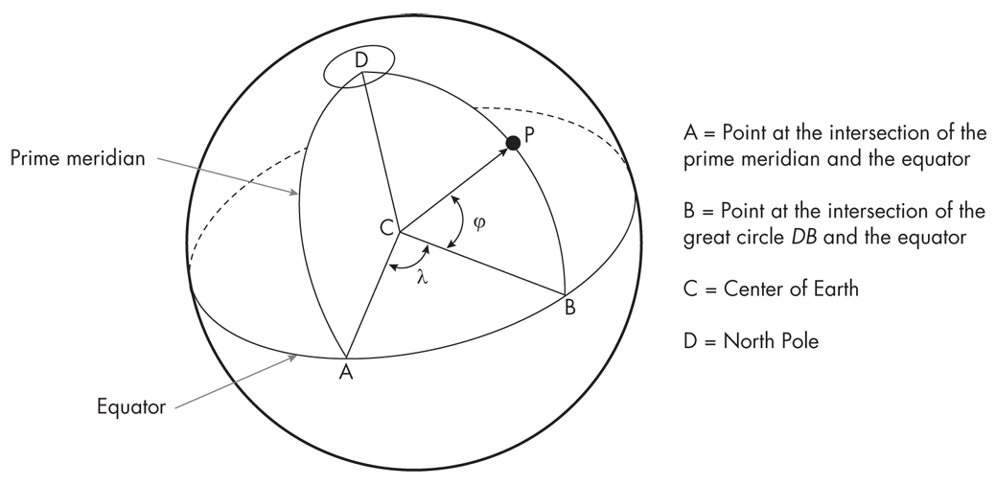
DỰ ÁN 14: TÌM KHOẢNG CÁCH NGẮN NHẤT GIỮA HAI ĐỊA ĐIỂM TRÊN TRÁI ĐẤT
Dùng công thức Haversine thay thế Pythago:
Lưu ý:
- Vĩ độ Nam và Kinh độ Tây phải là số âm.
- Vĩ độ Bắc và Kinh độ Đông phải là số dương

Slide 6
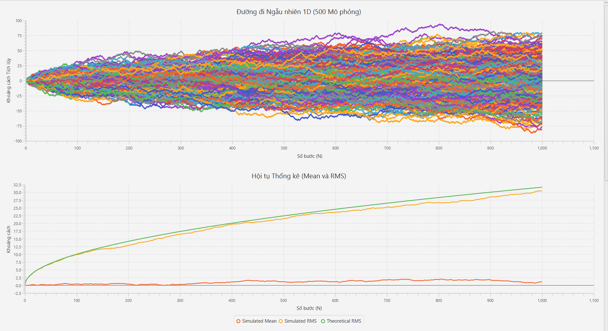
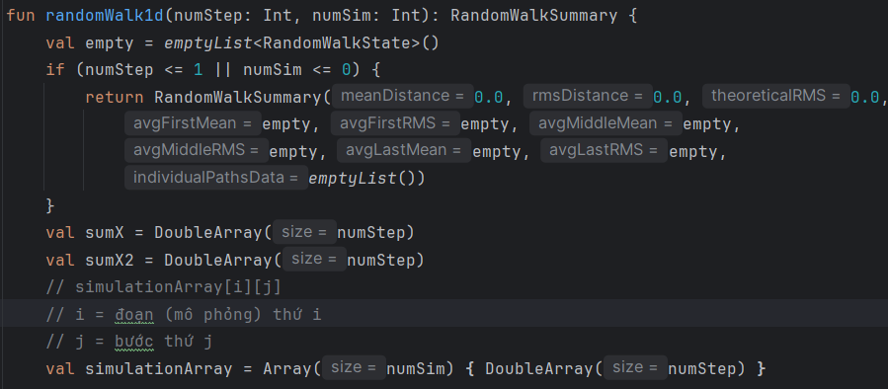
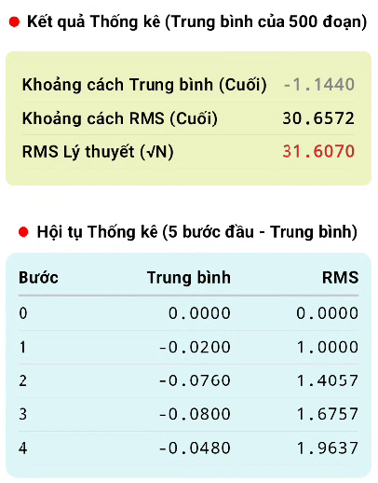
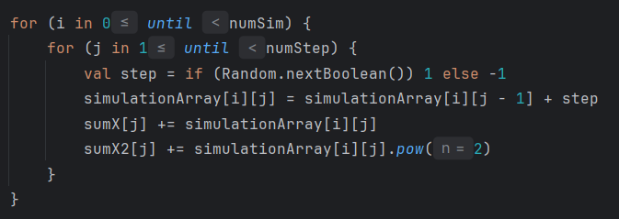
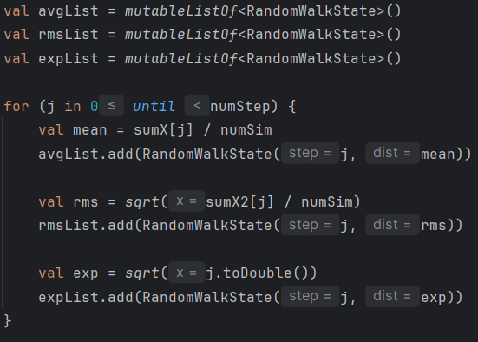
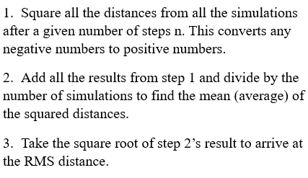
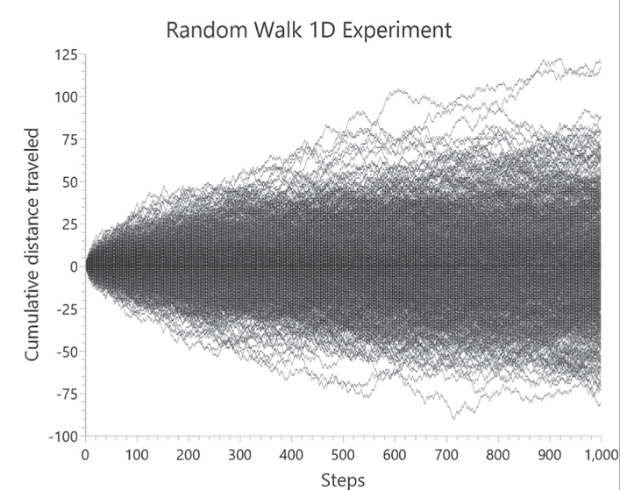
DỰ ÁN 16: MÔ PHỎNG DI CHUYỂN NGẪU NHIÊN MỘT CHIỀU
Mô hình NGẪU NHIÊN (Stochastic), một loại bài toán “mà kết quả không được xác định trước”
DEMO

Slide 7
TỔNG KẾT
Có 8 thuật toán được sử dụng trong tài liệu “Kotlin from Scratch”
Giới thiệu sâu về 3 dự án: 12, 14 và 16
Dùng code Kotlin để tái hiện và kiểm chứng các thuật toán lâu đời.
Rèn luyện "Tư duy Giải thuật" qua các bài toán Lý thuyết số kinh điển.
Trực quan hóa sự khác biệt giữa mô hình TẤT ĐỊNH (Fibonacci) và NGẪU NHIÊN (Random Walk).
Cho thấy Ứng dụng Thực tiễn của toán học vào công nghệ hiện đại.

Slide 8
DEMO – VẤN ĐÁP

Slide 9
GIỚI THIỆU
Sách được lựa chọn: Kotlin from Scratch của Faisal Islam.
Mục tiêu chính: Nâng cao kỹ năng lập trình Kotlin thông qua việc giải quyết các vấn đề ứng dụng trong Toán học và Khoa học.
Nguồn tham khảo: Dựa trên các bài toán trong Phần 2, Chương 4 của tài liệu "Kotlin from Scratch".
Sản phẩm: Một ứng dụng Android demo, nơi người dùng có thể nhập tham số, chạy thuật toán và xem kết quả đầu ra.

Slide 10
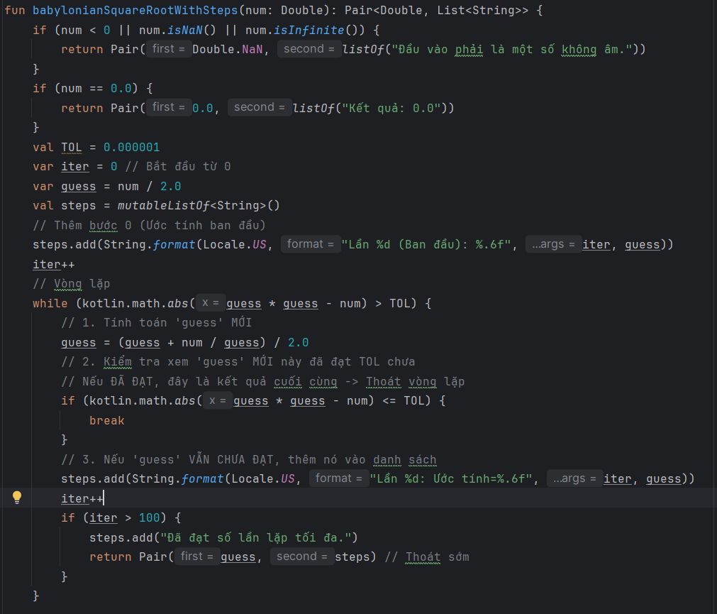
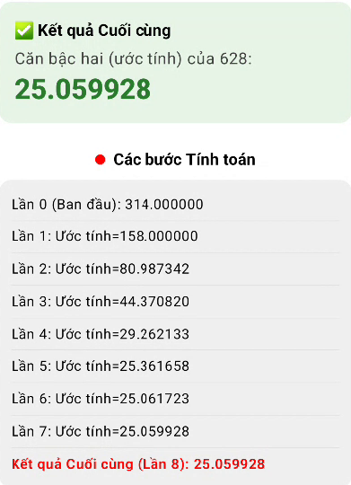
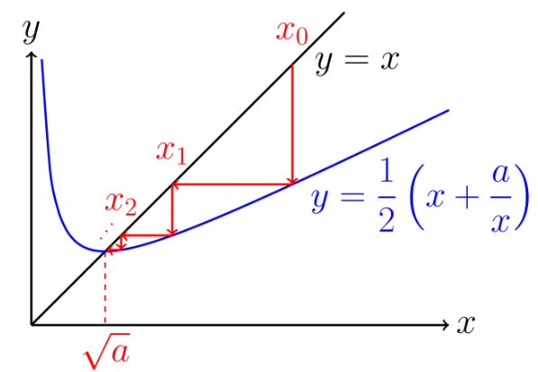
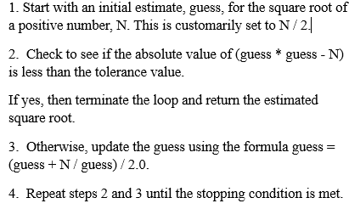
NHÓM 1: THUẬT TOÁN CỔ ĐIỂN VÀ TOÁN HỌC CỔ ĐẠI
Dự án 9: Tìm Căn bậc hai bằng Thuật toán Babylon
Triển khai thuật toán lặp này để 'xấp xỉ căn bậc hai của một số dương'
Dự án 12: Tính Chu vi Trái Đất theo Phương pháp Cổ đại
Eratosthenes đã sử dụng phương pháp để tính chu vi Trái Đất bằng cách dùng bóng nắng ở hai thành phố
Mô phỏng lại phương pháp tính toán của người cổ đại. Và cho thấy dùng quy luật và phép đo đạc để giải quyết các bài toán thực tế mà chưa cần đến công cụ hiện đại.

Slide 11
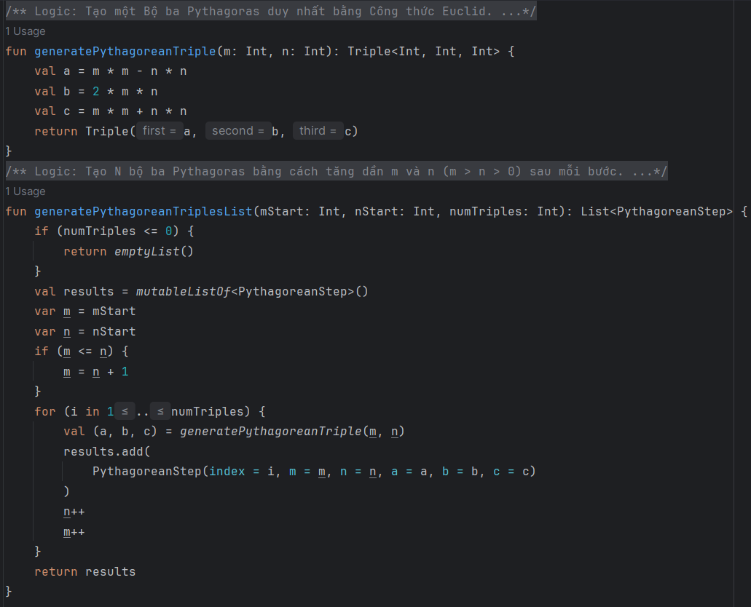
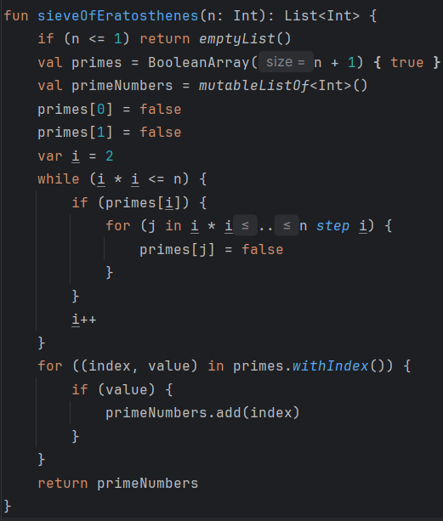
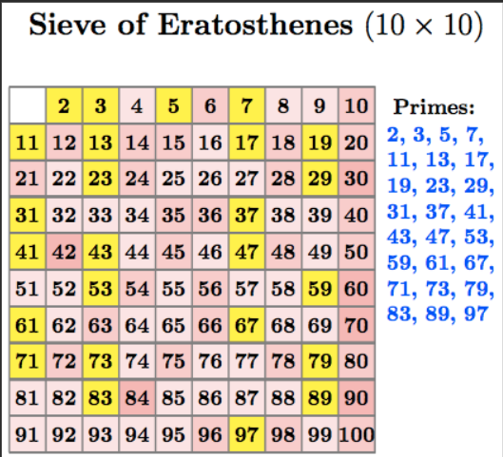
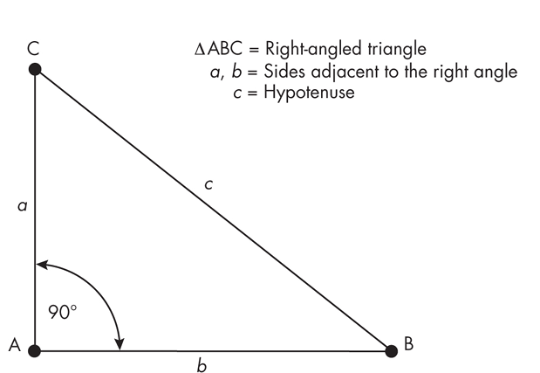
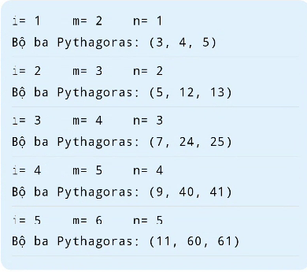

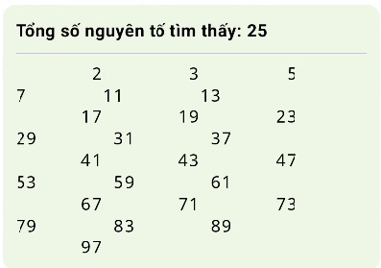
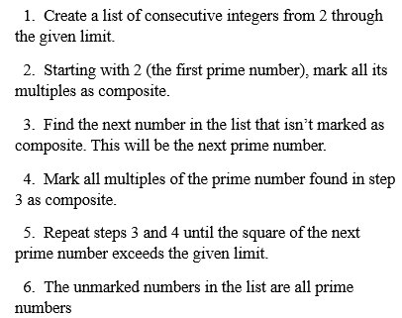
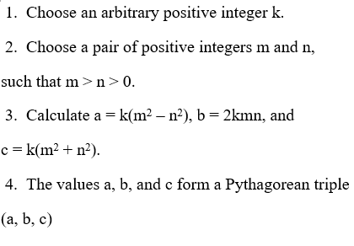
NHÓM 2: SỐ HỌC VÀ LÝ THUYẾT SỐ
Dự án 10: Tạo Bộ ba Pythagoras bằng Công thức Euclid
Dự án 11: Tìm Số nguyên tố bằng Sàng Eratosthenes. (Tạo một danh sách các số nguyên và đánh dấu tất cả các bội số của mỗi số nguyên tố.)
=> Đều thuộc lĩnh vực số học và hình học cổ điển, nghiên cứu mối quan hệ giữa các số nguyên và cấu trúc của số. Là nền tảng cho các lĩnh vực hiện đại như mã hóa, giải thuật, và hình học không gian.

Slide 12
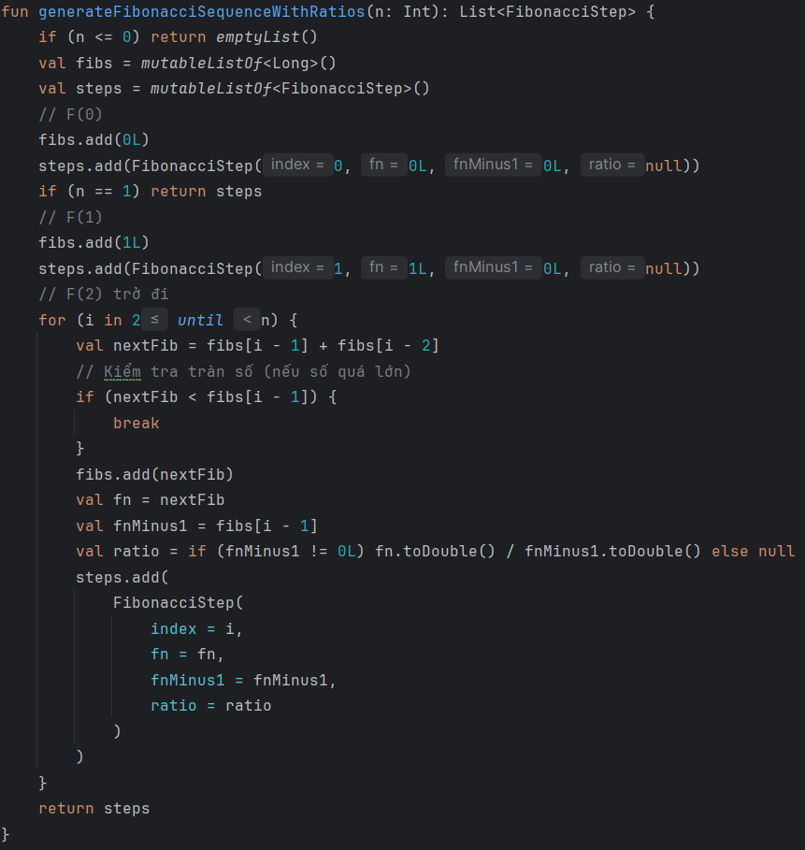
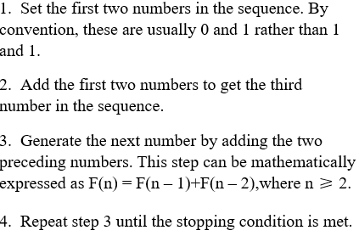
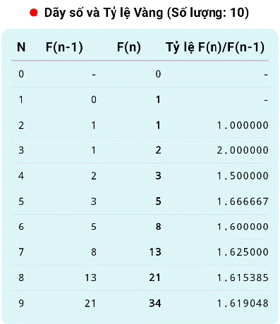
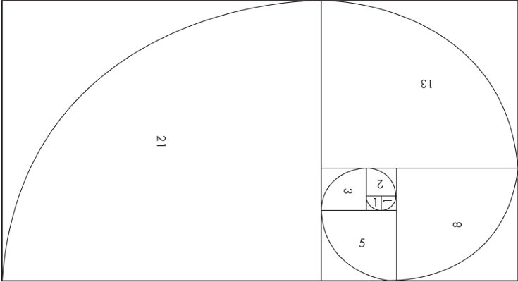
NHÓM 3: TƯ DUY TOÁN HỌC TRỪU TƯỢNG & MÔ HÌNH
DEMO
Dự án 13: Lập trình Dãy số Fibonacci
Mô hình TẤT ĐỊNH (Deterministic), dãy số này là “mỗi số là tổng của hai số trước đó”: F(n) = F(n-1) + F(n-2)
Dự án 16: Mô phỏng Di chuyển Ngẫu nhiên Một chiều
Mô hình NGẪU NHIÊN (Stochastic), một loại bài toán “mà kết quả không được xác định trước”
DEMO
=> Đều thể hiện tư duy mô hình hóa bằng toán học. => Fibonacci mô tả quy luật tăng trưởng tự nhiên có quy luật, còn Random Walk mô phỏng sự chuyển động ngẫu nhiên trong xác suất. => Giúp hiểu cách toán học mô phỏng hiện tượng trong tự nhiên và dữ liệu.

Slide 13
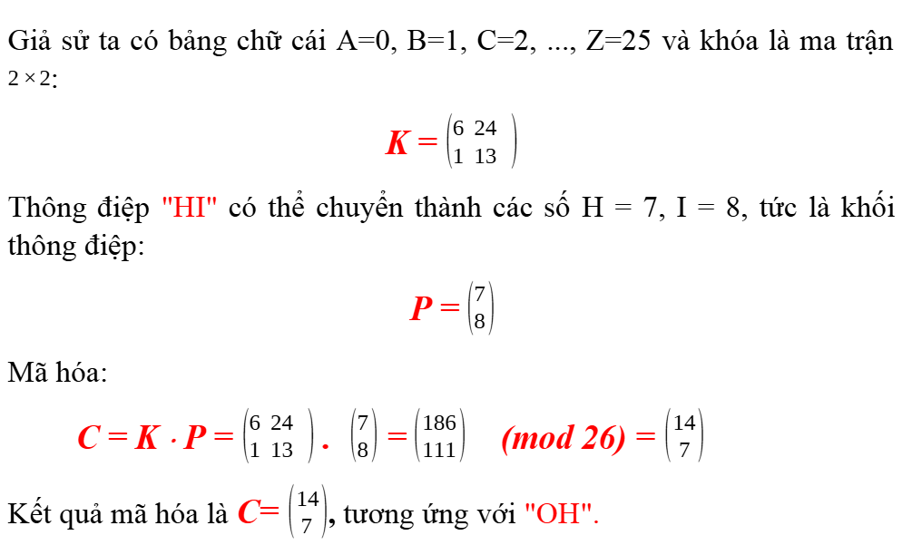
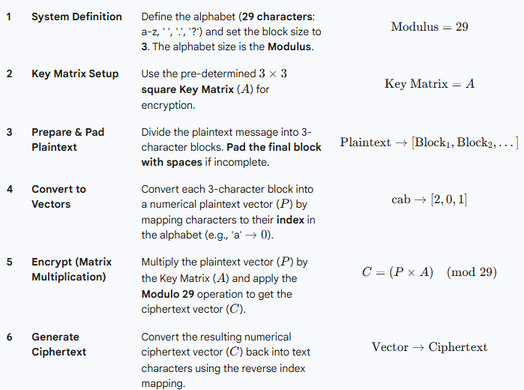
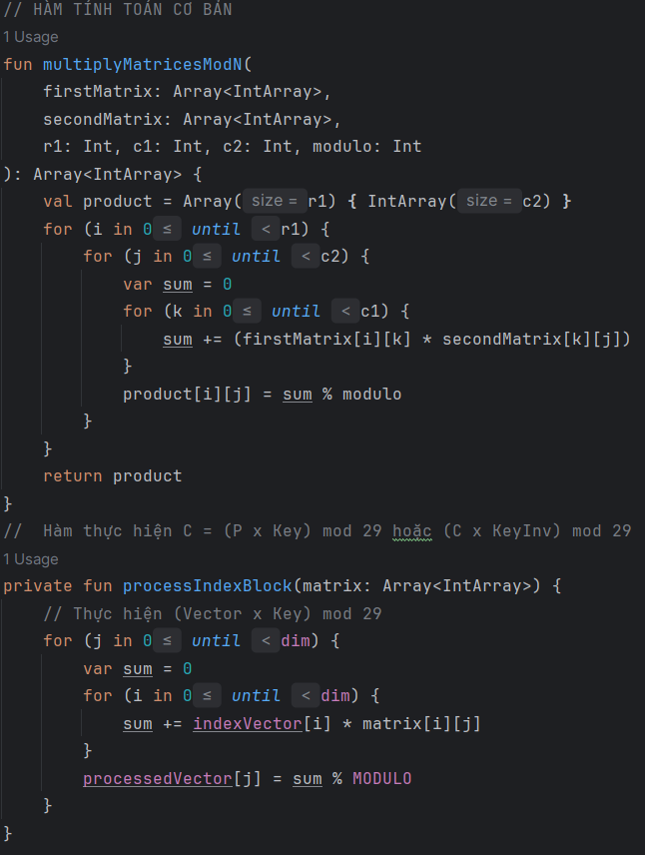
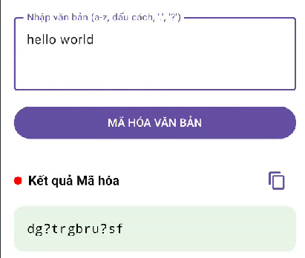
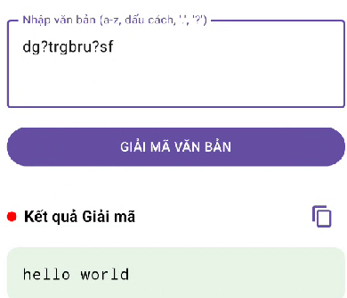
NHÓM 4: TOÁN HỌC ỨNG DỤNG TRONG KHOA HỌC HIỆN ĐẠI
Dự án 14: Tìm Khoảng cách Ngắn nhất giữa Hai Địa điểm trên Trái Đất
Dùng công thức Haversine
Dự án 15: Thực hiện Mã hóa với Hill Cipher
Thuật toán của 'Lester S. Hill' , sử dụng 'phép nhân ma trận' và 'toán học modulo' để mã hóa văn bản.
=> Đều là ứng dụng thực tế của toán học vào công nghệ hiện đại. Từ việc tính khoảng cách chính xác giữa hai địa điểm (GPS, bản đồ) đến mã hóa thông tin trong an ninh mạng, đều thể hiện cách giải quyết vấn đề thực tiễn.

